Slide 1



Slide 2






Groupe Volkswagen France
Schuller
Reims – 01 Juin 2012

Slide 3
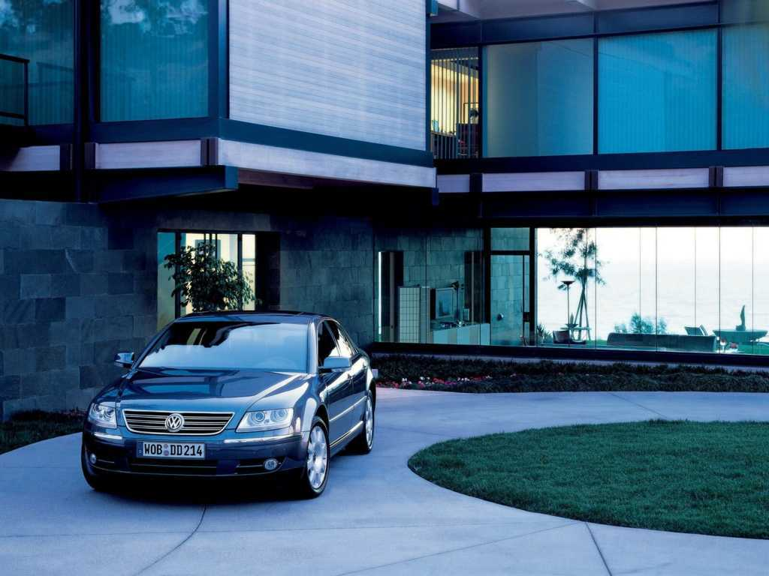
PRÉSENTATION DE LA CELLULE ENTREPRISE

Slide 4
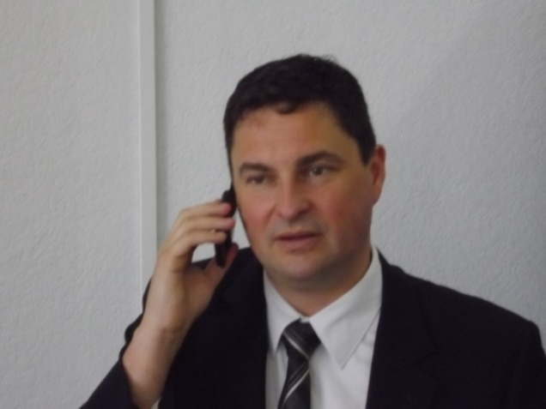
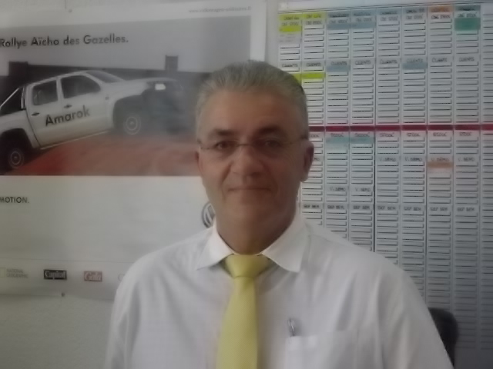

Slide 5





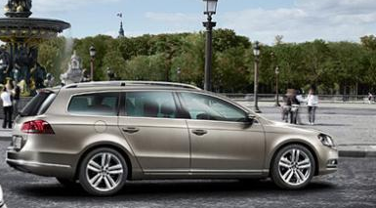
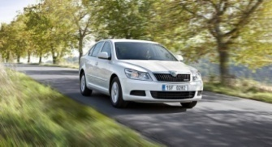
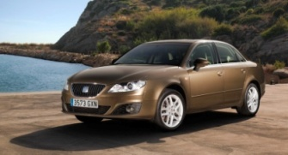
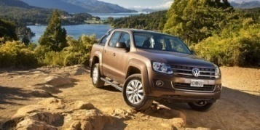




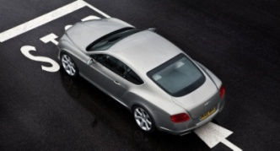
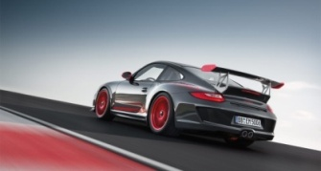
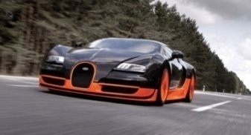
Le Groupe Volkswagen AG :
Une histoire qui a débuté en 1938 à Wolfsburg (Allemagne)
*
* Achat 49,9% de PORSCHE AG
Notes:
Volkswagen implante sa 1ère usine à Wolfsburg (RFA)
1960 Installation de la filiale en France
1967 Absorption d’Audi NSU AG par VOLKSWAGEN AG
1984 Le Groupe VOLKSWAGEN AG devient 1er constructeur européen
1986 VOLKSWAGEN AG se porte acquéreur de 75% du capital de Seat
1990 Prise de participation de 30% du capital de Škoda
1995 Prise de participation de 75% du capital de Škoda
VOLKSWAGEN AG rachète Rolls Royce, Bentley, Lamborghini et les droits sur Bugatti.
Construction d’Autostadt – Cité automobile près de Wolfsburg
2008 Porsche devient l’actionnaire majoritaire du Groupe.
VOLKSWAGEN AG rachète SCANIA.
2009 VOLKSWAGEN AG rachète 49,9% de PORSCHE AG
VOLKSWAGEN AG et Suzuki Motor Corporation se mettent d’accord sur
le développement d’un partenariat stratégique à long terme et signent un accord cadre.

Slide 6
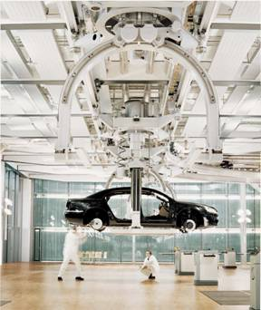


Quelques chiffres clefs du Groupe Volkswagen en 2011
C.A : 120 Milliards €
7 139 000 Véhicules livrés
30 000 Véhicules/jour
62 Usines
400 000 Collaborateurs
> 200 Modèles

Slide 7
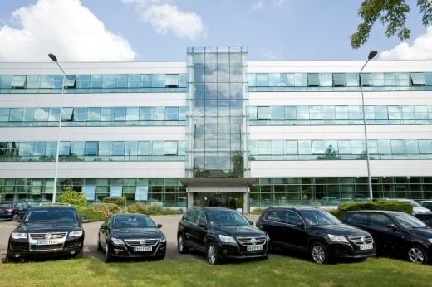

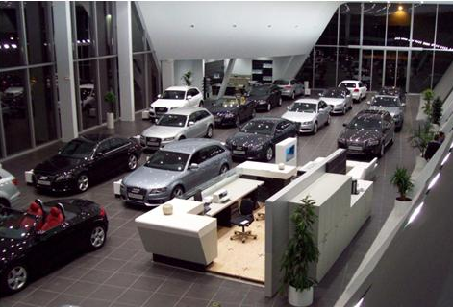
Le Groupe VOLKSWAGEN en France
Groupe VOLKSWAGEN France s.a.:
implanté à Villers Cotterêts (02) depuis 1960
Siège
Collaborateurs
Réseaux
1er importateur français (11,2% MS)
1er importateur Vente Entreprises
5 marques distribuées
4 Directions régionales
650
Collaborateurs
700 sites de distribution
790 sites de service
Notes:
GVF 250 518 m²
1960 Création de Volkswagen France
1961 Construction du site à Villers Cotterêts
1ère installation de l’entrepôt de pièces de rechange et accessoires
Création de Volkswagen Financement
1972 La Marque Audi rejoint Volkswagen France
1981 Volkswagen France devient V.A.G France
1992 Naissance de Škoda France –
1995 Seat rejoint VAG - Volkswagen Utilitaires devient la 5ème
Marque du Groupe et VAG devient Groupe Volkswagen France s.a.
1997 Création de Gedas et de Volkswagen Transport
2002 Certification ISO 9001
Volkswagen Transport devient Volkswagen Logistics
Volkswagen Finance devient Volkswagen Bank
2008 Porsche devient l’actionnaire prioritaire du Groupe et le Groupe rachète SCANIA
2010 Groupe Volkswagen France s.a. rentre dans le top 10 du Palmarès des Best Workplaces

Slide 8
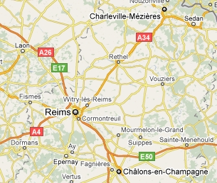



Votre distributeur
REIMS :
AUTO AVENIR DISTRIBUTION
412 Avenue de Laon 51100 Reims
03 26 77 33 33
Avenue Anatole Thévenet 51530 Magenta
03 26 51 64 51

EPERNAY :


Slide 9
Votre distributeur
Vos contacts privilégiés :
  Cédric ROUALET
  Conseiller commercial Entreprises
  Tél.: 06 10 02 30 29
  En créant FLEET SOLUTION, VOLKSWAGEN met à la disposition des
  professionnels l’expertise de son réseau pour vous accompagner dans votre choix.
  J’ai le plaisir de vous offrir mes services et d’être votre interlocuteur privilégié, de vous accompagner dans tous vos projets de renouvellement de parc ou d’acquisition de votre véhicule.
  Je vous accompagne dans le choix du véhicule, de ses équipements, j’organise avec vous ou vos collaborateurs la présentation et un essai personnalisé le jour à votre convenance.
  Je vous fais découvrir tous les avantages réservés aux entreprises, les offres de locations, de crédit bail, ainsi que les offres de service, la maintenance, les pneumatiques, l’assurance, carte carburant, véhicule de remplacement,
  Mon objectif, c’est de vous donner un coup de pouce à atteindre le vôtre. (avec le TCO et VOLKSWAGEN, aucune dépense n’est oublié).
  Avec moi à vos cotés, vous allez adorer votre nouveau parc automobile.

Slide 10
Votre distributeur
Vos contacts privilégiés :
  Éric DELERUE
  Spécialiste Véhicules Utilitaires
  Tél.: 06 10 02 29 42
Volkswagen véhicules utilitaires 1er vendeur de véhicules utilitaires européen apporte de part son réseau de spécialistes, toute sa compétence en matière de véhicules utilitaires.
Notre réseau peut vous aider dans le choix et l’utilisation de vos futurs véhicules utilitaires, isothermie, bennes, bras ampliroll, nacelles, transports de personnes, je me ferais une joie de paramétrer avec vous le véhicule qui correspondra le mieux à l’utilisation dont vous avez besoin et ce quel que soit votre corps de métier.
Nous pourrons aussi étudier ensemble toutes les formules de financement réservées aux entreprises, lld, crédit bail etc…
Mon but , la satisfaction de vous avoir satisfait en vous aidant à réaliser au mieux le choix de vos futurs utilitaires.
Avec Volkswagen Véhicules Utilitaires Reims, vous n’aurez plus de soucis avec votre parc de véhicules.

Slide 11
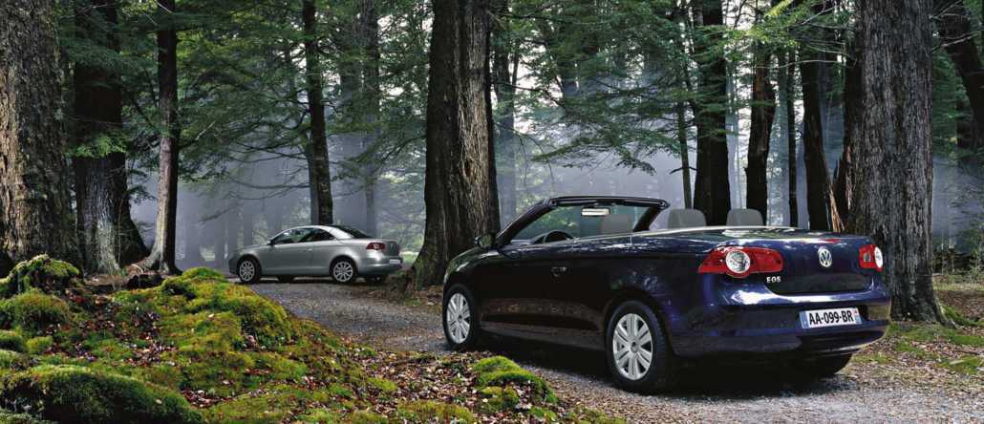

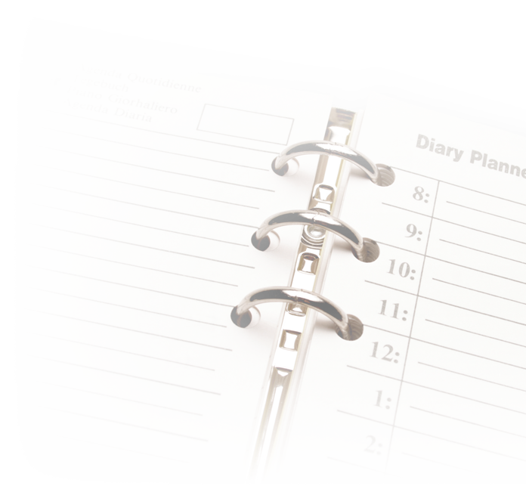
Notre engagement :
Un conseiller vente interlocuteur dédiée
à la clientèle professionnelle.
Un conseiller service interlocuteur privilégié
de la clientèle professionnelle.
Des plages horaires élargies pour la réception
après vente.
Pas de rendez vous pour opérations nécessitant
moins de 2 heures d’intervention.
Véhicules de remplacement.
Service de nettoyage.
Service de Jockey dans le cadre des opérations
de maintenance (proposition).

Slide 12


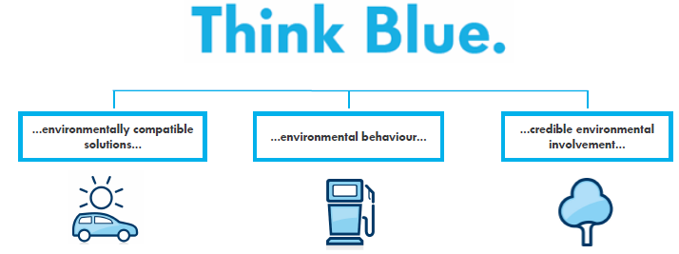
Un levier supplémentaire :
Qu’est ce que ?
  Volkswagen ambitionne d’être le constructeur le plus innovant. Et pour cela, nous avons une vision : faire de Volkswagen le constructeur le plus éco-responsable.
Think blue expérience
Des produits et solutions
« responsables »
Un comportement respectueux de l’environnement
BlueMotion, hybrid, Charteco,
Stop/start, blue-e-motion …
PLV, Brochures, Programmes de conduite…

Slide 13


Gamme
( la recherche du CO² minimum)
Objectif:
  développer des véhicules toujours plus économiques et plus respectueux
  de l’environnement.
  Avoir des émissions de co² et des consommations identiques à celles
  d'un segment inférieur.
Grâce à un ensemble de mesures techniques:
  Travail sur l’aérodynamique,
  Adoption d’un filtre à particules
  Système ‘Stop-Start’
  Utilisation de pneus basse résistance
L’ensemble de la Gamme VW est proposé en BlueMotion.

Slide 14
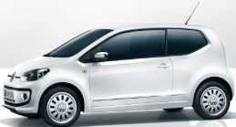
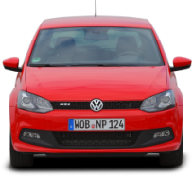
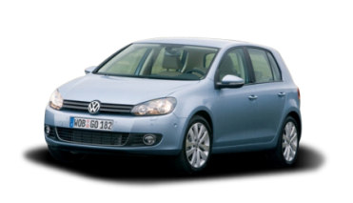
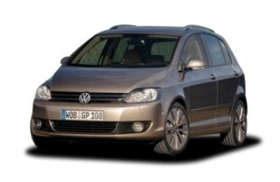
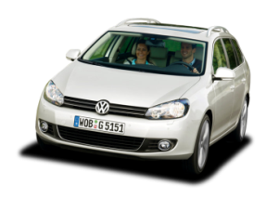

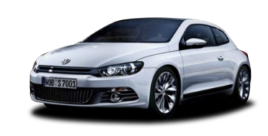
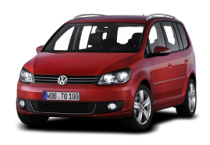
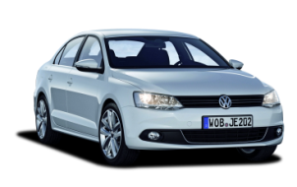
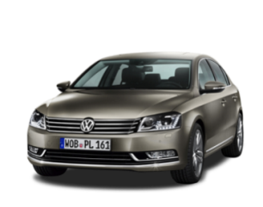
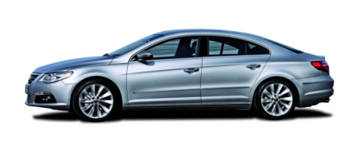
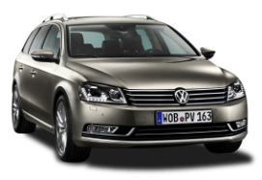
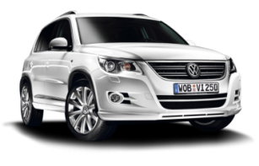
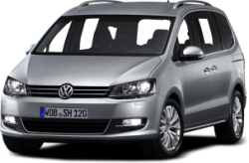
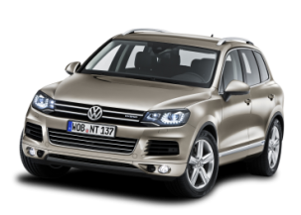
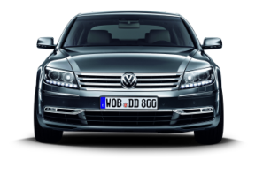
50 modèles en dessous de 130gr de CO²…
CO₂ :
97g/km
UP
CO₂ :
89g/km
CO₂ :
99g/km
CO₂ :
114g/km
CO₂ :
119g/km
Polo
Golf
Golf Plus
Golf SW
CO₂ :
127g/km
CO₂ :
119g/km
CO₂ :
109g/km
Scirocco
Touran
Jetta
CO₂ :
109g/km
CO₂ :
113g/km
CO₂ :
125g/km
Passat
Passat SW
CC
Et des CO2 impressionnants sur les gammes supérieures
CO₂ :
139g/km
CO₂ :
143g/km
CO₂ :
195g/km
CO₂ :
224g/km
Tiguan
Sharan
Touareg
Phaeton

Slide 15

Up !
ESSENCE
Ch | g CO² / km | L / 100 km | Bonus /Malus | TVS
60 | 97 | 4,2 | 100 | 194
75 | 99 | 4,3 | 100 | 198
ESSENCE
Ch | g CO² / km | L / 100 km | Bonus /Malus | TVS
60 | 105 | 4,5 | 0 | 420
75 | 108 | 4,7 | 0 | 432

Slide 16
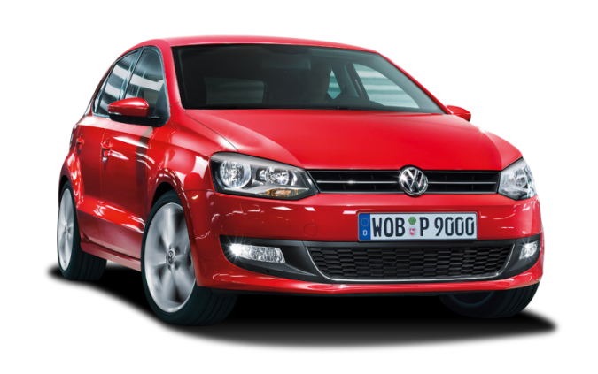
Polo est la nouvelle référence
DIESEL
Ch | g CO² / km | L / 100 km | Bonus /Malus | TVS
75 | 89 | 3,4 | 400 | 178
90 | 96 | 3,7 | 100 | 192
DIESEL
Ch | CO² / km | L / 100 km | Bonus /Malus | TVS
75 | 99 g | 3,8 | 100 | 198
90 | 109 g | 4,2 | 0 | 436
90 (DSG7) | 112 g | 4,3 | 0 | 448
105 | 109 g | 4,2 | 0 | 436

Slide 17
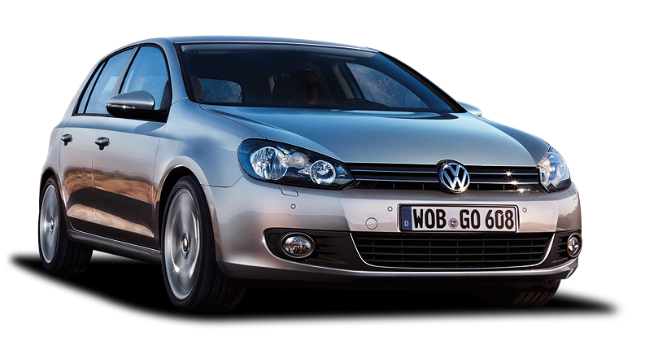
Golf est la valeur sûre
DIESEL
Ch | g CO² / km | L / 100 km | Bonus /Malus | TVS
105 | 99 | 3.8 | 100 | 198
105 | 107 | 4.1 | 0 | 428
105 (DSG7) | 109 | 4,2 | 0 | 436
140 | 114 | 4,3 | 0 | 456
DIESEL
Ch | g CO² / km | L / 100 km | Bonus /Malus | TVS
90 | 118 g | 4.5 | 0 | 472
105 (DSG7) | 119 g | 4.5 | 0 | 476
140 | 126 g | 4.3 | 0 | 693

Slide 18

Nouvelle Jetta
DIESEL
Ch | g CO² / km | L / 100 km | Bonus /Malus | TVS
105 | 109 | 4,2 | 0 | 436
105 (DSG7) | 113 | 4,3 | 0 | 452
DIESEL
Ch | CO² / km | L / 100 km | Bonus /Malus | TVS
105 | 119 | 4,5 | 0 | 476
105 (DSG7) | 123 | 4,7 | 0 | 676,50
140 | 126 | 4,8 | 0 | 693
140 (DSG6) | 138 | 5,3 | 0 | 759

Slide 19
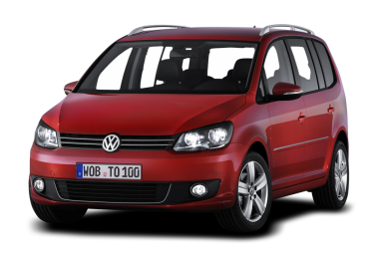
Touran
DIESEL
Ch | g CO² / km | L / 100 km | Bonus /Malus | TVS
105 (DSG7) | 119 | 4,5 | 0 | 476
105 | 121 | 4,6 | 0 | 605
140 | 125 | 4,8 | 0 | 625
140 (DSG6) | 135 | 5,2 | 0 | 675
DIESEL
Ch | CO² / km | L / 100 km | Bonus /Malus | TVS
105 (DSG7) | 132 | 5,1 | 0 | 726
90 | 134 | 5,1 | 0 | 737
105 | 134 | 5,1 | 0 | 737
140 | 139 | 5,3 | 0 | 764,50
105 | 140 | 5,3 | 0 | 770
105 (DSG7) | 143 | 5,4 | 0 | 1644,50
140 | 146 | 5,6 | 0 | 1679
140 (DSG6) | 149 | 5,7 | 0 | 1713,50

Slide 20
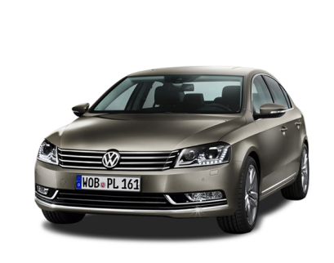
Passat Berline
DIESEL
Ch | g CO² / km | L / 100 km | Bonus /Malus | TVS
105 | 109 | 4,1 | 0 | 436
105 | 114 | 4,3 | 0 | 456
140 | 119 | 4,6 | 0 | 476
170 | 120 | 4,6 | 0 | 480
140 (DSG6) | 135 | 5,2 | 0 | 742,50
170 (DSG6) | 139 | 5,3 | 0 | 764,50

Slide 21
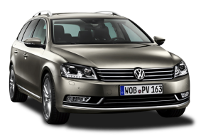
Passat SW
DIESEL
Ch | g CO² / km | L / 100 km | Bonus /Malus | TVS
105 | 113 | 4,3 | 0 | 452
105 | 116 | 4,4 | 0 | 464
140 | 120 | 4,6 | 0 | 480
170 | 123 | 4,7 | 0 | 676,50
140 (DSG6) | 135 | 5,2 | 0 | 742,50
170 (DSG6) | 139 | 5,3 | 0 | 764,50

Slide 22
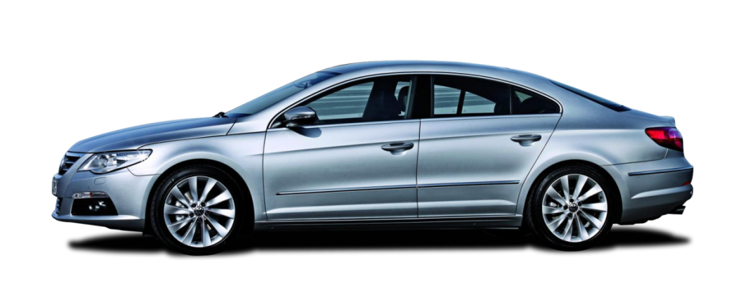
CC
DIESEL
Ch | g CO_{²} / km | L / 100 km | Bonus /Malus | TVS
140 | 125 | 4,7 | 0 | 687,50
170 | 129 | 4,9 | 0 | 709,50
140 (DSG6) | 139 | 5,3 | 0 | 764,50
170 (DSG6) | 144 | 5,5 | 0 | 1656
CC disponible
en 4 places (option gratuite)

Slide 23
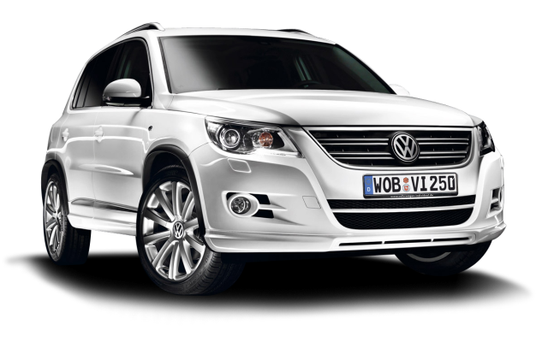
Tiguan
4x2
DIESEL
Ch | g CO² / km | L / 100 km | Bonus /Malus | TVS
110 | 139 | 5,3 | 0 | 764,50
140 | 139 | 5,3 | 0 | 764,50
4x4
DIESEL
Ch | CO² / km | L / 100 km | Bonus /Malus | TVS
140 | 150 | 5,8 | -200 | 1725
140 (DSG7) | 158 | 6,0 | -750 | 1817
170 | 158 | 6,0 | -750 | 1817

Slide 24
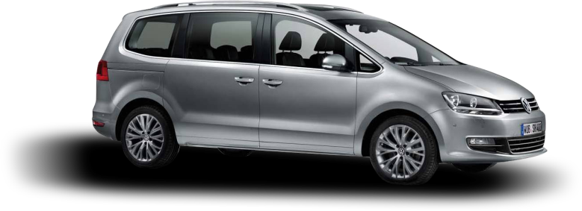
Sharan
Technologie Add-Blue
DIESEL
Ch | g CO² / km | L / 100 km | Bonus /Malus | TVS
115 | 143 | 5,5 | 0 | 1644,50
140 | 143 | 5,5 | 0 | 1644,50
140 (DSG6) | 149 | 5,7 | -200 | 1713,50
170 | 152 | 5,8 | -500 | 1748
170 (DSG6) | 154 | 5,9 | -500 | 1771
Pour les versions 6 et 7 places des motorisations 115 et 140 : 3 gr de CO² supplémentaires (uniquement pour boite manuelle)

Slide 25
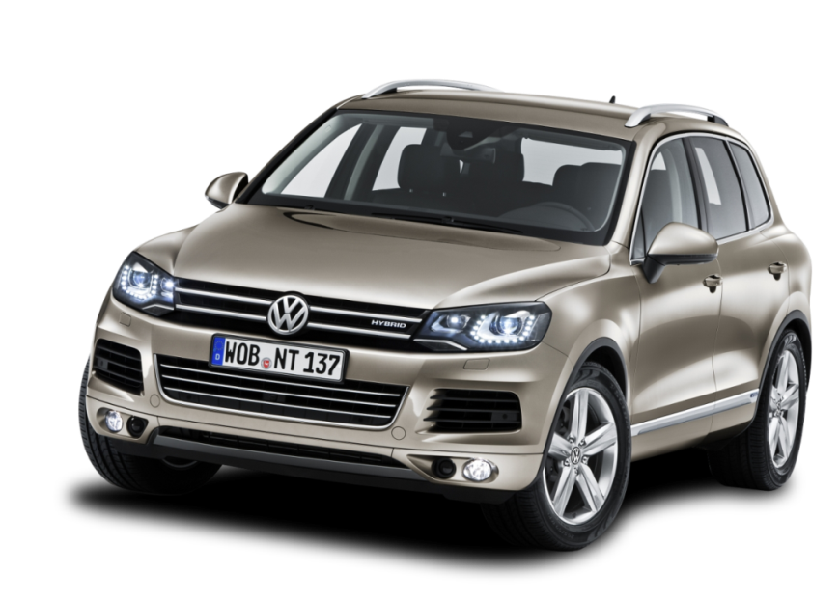
Touareg
DIESEL
Ch | g CO² / km | L / 100 km | Bonus /Malus | TVS
204 | 184 | 7 | -1300 | 3312
245 | 189* | 7,2 | -1300 | 3402
HYBRID 4MOTION
Ch | g CO² / km | L / 100 km | Bonus /Malus | TVS
379 | 193 | 8,2 | -2300 | 3474**
Ch | g CO² / km | L / 100 km | Bonus /Malus | TVS
340 | 239 | 9,1 | -3600 | 5138,50
*Avec option Pack « train tech » les émissions de Co2 sont de 193 gr/km
(Les malus passe donc à 2300€ et la TVS à 2895 € ) .
** Exonération de TVS sur les 8 premiers trimestres.

Slide 26
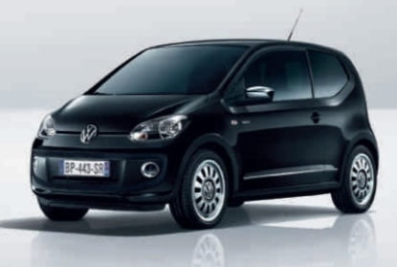
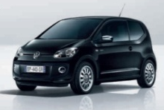
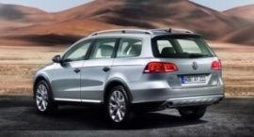
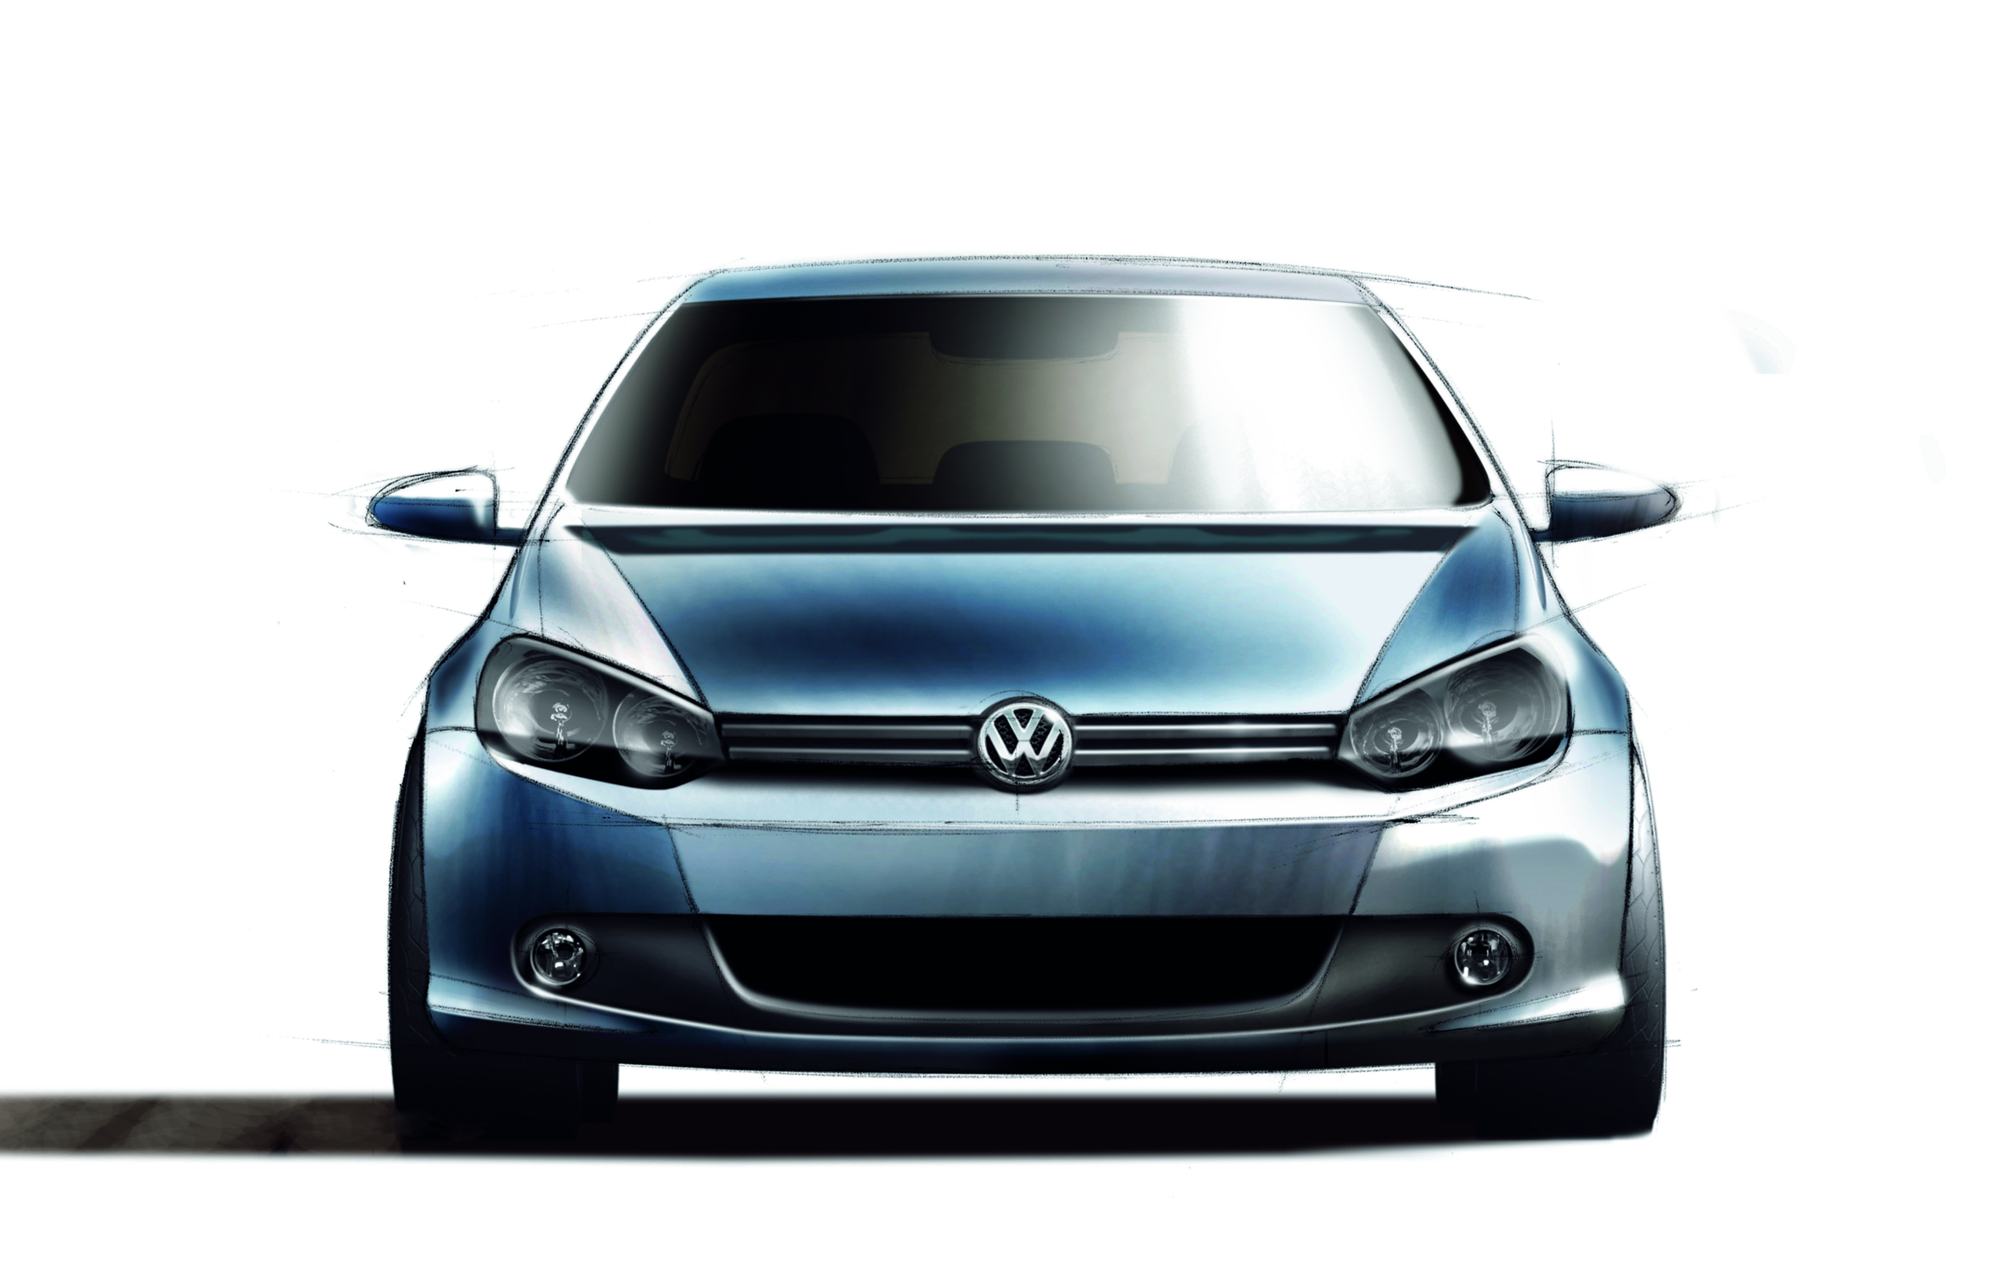
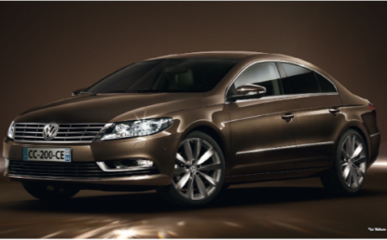
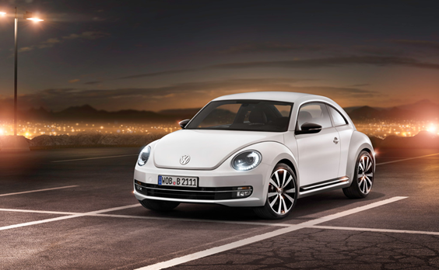

Une année 2012 avec 4 principales nouveautés …
jan – fev – mars – avril – mai – juin – jui– août – sept - oct - nov - déc
up!
(janvier 2012)
up! Boite automatique
Golf 7
(octobre 2012)
Passat Alltrack
Nouvelle CC
(février 2012)
Nouvelle Coccinelle
(mars 2012)
Coccinelle Fender et Edition spéciale
Séries Spéciales à partir de mars : MATCH (Golf, Polo, Touran) EMBASSY (Passat)

Slide 27


La stratégie de Volkswagen en terme de transmissions et d’énergies
Une réponse à chaque type de ressource énergétique
transmission électrique
Electricité
Renouvelable
Piles à combustible
Hydrogène
SunFuel®
Cellulose-Ethanol
Hybride
Gaz naturel
SynFuel
GN vert
TDI/TSI/DSG
Pétrole
Diesel
Essence

Slide 28
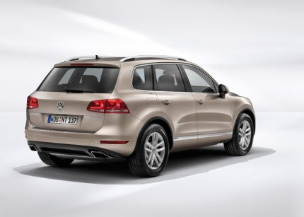
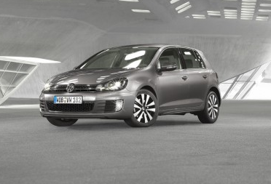
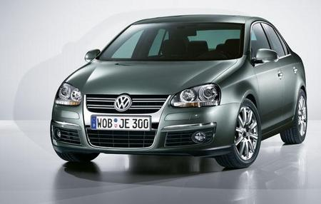


L’environnement : quelques exemples à venir
Hybride
2010 2011 2012 2013 2014
100 % Electrique

Slide 29
Finition Business :
La solution pour les entreprises
Polo | Golf | Golf SW | Touran | New Jetta | Passat | Passat CC | Sharan
Trendline Business : | Trendline Business : Trendline + | Trendline Business : Trendline + | Trendline Business : Trendline + | Trendline Business = Trendline + | Trendline Business Trendline + | CC business CC+
Trendline +
+ Antibrouillards + Préparation Téléphone Bluetooth "Plus"
+ Pack Access (Climatic + RCD + Pack 210 + ordinateur de bord) | + Accoudoir | + Accoudoir | + Pack Access | + Park-Pilot | + Park Pilot | Pack City (Radars d'aide au stationnement + MEDIA-IN + Rétroviseurs extérieurs rabattables éléctriquement + MEDIA-IN + Prise 230 V) + RNS 315
+ Accoudoir |  |  | (RCD 310 + Rampes de pavillon noires, Volant et Soufflet de levier de vitesses en cuir et autres matériaux)
Confortline Business: | Confortline Business: | Confortline Business: | Confortline Business: | Confortline Business: | Confortline Business: | Confortline Business: | Confortline Business:
Confortline + | Confortline + | Confortline + | Confortline + | Confortline + | Confortline + | Confortline + | Confortline +
+ Antibrouillards + Préparation Téléphone Bluetooth "Plus"
+ Pack City | +Système de radionavigation "RNS 310« + Pack City 2 | + Pack Techno | + Pack Business (RNS315 + Rétroviseurs extérieurs rabattables électriquement) |  | + Prise 230V
(Radars d'aide au stationnement + Accoudoir + MEDIA-IN) + RNS 310 |  | (pack techno : RNS 310 + média IN + Prise 230 V) + Rétroviseurs extérieurs rabattables éléctriquement + Pack rangement |  | RNS 310 + rétroviseurs rabattables + Prise 230 V |  |  | + Rétroviseurs extérieurs rabattables électriquement
 |  |  |  |  |  |  | + Prise 230V.

Slide 30
Polo | Golf | Golf SW | Touran | New Jetta | Passat | Passat CC | Sharan
Trendline Business : | Trendline Business : Trendline + | Trendline Business : Trendline + | Trendline Business : Trendline + | Trendline Business = Trendline + | Trendline Business Trendline + | CC business CC+
Trendline +
+ Antibrouillards + Préparation Téléphone Bluetooth "Plus"
+ Pack Access (Climatic + RCD + Pack 210 + ordinateur de bord) | + Accoudoir | + Accoudoir | + Pack Access | + Park-Pilot | + Park Pilot | Pack City (Radars d'aide au stationnement + MEDIA-IN + Rétroviseurs extérieurs rabattables éléctriquement + MEDIA-IN + Prise 230 V) + RNS 315
+ Accoudoir |  |  | (RCD 310 + Rampes de pavillon noires, Volant et Soufflet de levier de vitesses en cuir et autres matériaux)
Confortline Business: | Confortline Business: | Confortline Business: | Confortline Business: | Confortline Business: | Confortline Business: | Confortline Business: | Confortline Business:
Confortline + | Confortline + | Confortline + | Confortline + | Confortline + | Confortline + | Confortline + | Confortline +
+ Antibrouillards + Préparation Téléphone Bluetooth "Plus"
+ Pack City | +Système de radionavigation "RNS 310« + Pack City 2 | + Pack Techno | + Pack Business (RNS315 + Rétroviseurs extérieurs rabattables électriquement) |  | + Prise 230V
(Radars d'aide au stationnement + Accoudoir + MEDIA-IN) + RNS 310 |  | (pack techno : RNS 310 + média IN + Prise 230 V) + Rétroviseurs extérieurs rabattables éléctriquement + Pack rangement |  | RNS 310 + rétroviseurs rabattables + Prise 230 V |  |  | + Rétroviseurs extérieurs rabattables électriquement
 |  |  |  |  |  |  | + Prise 230V.

Slide 31
Golf 5 Portes Berline:
Prix TTC
Price Index
Roues, jantes
Roues, diamètre de la jante
Airbag de genoux, emplacement
Volant, type
Volant, multi-fonction
Garnissage, portes
Garnissage, planche de bord
Capteurs de distance au stationnement
Siège AV, type
Siège AV, réglage en hauteur
Siège AV, réglage lombaire
Cache-bagages
Rétroviseurs rabattables, opération
Essuie glace, capteur de pluie
Antibrouillards AV
Haut-parleurs, nombre
Commande radio à distance
Système de navigation, type d'information
Système de navigation, alimentation en données
Vitres opaques, emplacement
Total Specification Adjustment
Prix avec spécifications ajustées
Indice avec spécifications ajustées
Ajustment moteur
Prix avec spécifications et moteur ajustées
Indice avec spécifications et moteur ajustées
VOLKSWAGEN GOLF 1.6 TDI 105 FAPCR BVM5 CONFT BUSINES BM 105 PS
25 840
100
Al
16
S
cuir
S
chromées
chromée
S / -
individuel
S
S
S
elec
S
S
8
S
carte & voix
CD
-
25 840
100
25 840
100
VOLKSWAGEN GOLF 1.6 TDI 105 FAP CR BVM5 CONFORT BMOTION 105 PS
24 480
95
Al
16
S
cuir
S
chromées
chromée
S / -
individuel
S
S
S
140
S
160
8
S
900
200
-
1 400
25 880
100
25 880
100
RENAULT MEGANE BUSINESS 1.5 DCI 110 FAP CHAMPION ECO2 110 PS
24 140
93
550
200
120
200
S
100
200
260
individuel
70
40
S
140
S
S
60
S
3D et voix
200
-
2 140
26 280
102
(175)
26 105
101
PEUGEOT 308 1.6 E-HDI 112 FAP BUSINESS PACK 112 PS
24 250
94
550
16
120
cuir
130
100
200
260
individuel
S
80
S
elec
S
S
60
(130)
3D et voix
200
-
1 570
25 820
100
(245)
25 575
99
CITROEN C4 1.6 E-HDI 110 AIRDREAM BUSINESS 112 PS
24 050
93
550
16
120
cuir
S
100
200
260
individuel
S
40
S
elec
S
S
60
S
carte & voix
200
(200)
1 330
25 380
98
(245)
25 135
97
FORD FOCUS 1.6 TDCI 115 S/S FAP BVM6 TITANIUM 115 PS
24 350
94
Al
16
120
cuir
S
100
200
260
(300)
S
S
150
elec
S
S
60
S
900
200
-
1 690
26 040
101
(350)
25 690
99
      Exemple : loyer 36 mois / 90 000 Kms :
      - Golf Confort BlueMotion TDI 105 : 396,07€/mois
      - Golf Confort Business BlueMotion TDI 105 : 378,65€/mois
      - Soit un avantage de 17,42 €/ mois ou 627,12 € sur 36 mois

Slide 32







La Gamme société :
véhicules 2 places
Modèles concernés :
  UP(disponible à partir d’ avril 2012)
Les kits ci-joint sont proposés en accessoires
(pour Polo et Golf, 2 possibilités, soit dans le cadre du programme Polo Golf société, soit en accessoire
  Polo
  Golf
  Golf SW
  Tiguan
Pour la Passat SW, un kit VU a été développé par le carrossier Gruau
  Touran
  Touareg

Slide 33





La Gamme société :
véhicules 2 places
Plancher bois recouvert d’un tapis moquette sur
version non réversible
Kit Thermoformé sur version réversible
(cache bagage en option)
POLO SOCIETE

Slide 34


La Gamme société :
véhicules 2 places
Kit Thermoformé
version réversible
(cache bagage en option)
GOLF SOCIETE

Slide 35
La Gamme société :
véhicules 2 places
Parc de Tarnos:
Montage du kit + cache-bagages (option)
Délai de 4 semaines à partir de la demande d’expédition du distributeur pour livraison du véhicule à la concession.
Polo VU non- réversible (EN0)
Parc de Tarnos:
Démontage banquette et ceintures d’origine.
Montage du kit et du cache-bagages (option)
Délai de 4 semaines à partir de la demande d’expédition du distributeur pour livraison du véhicule à la concession.
Polo dérivé de VP réversible (EN1)
Livraison des éléments à la demande du distributeur VW auprès de Novetud ( délai de livraison 7 à 10 jours)
Stockage des banquettes chez Novetud : 48 mois maxi.
Prestation incluse dans le prix tarif.
Montage des éléments chez le distributeur VW. Coût à la charge du client final.

Slide 36
La Gamme société :
véhicules 2 places
Parc de Villers-Cotterêts
Démontage: banquette et ceintures d’origine.
Montage du kit et du cache-bagages (option)
Délai de 4 semaines à partir de la demande d’expédition du distributeur pour livraison du véhicule à la concession.
Golf dérivé de VP réversible (EN1)
Stockage des banquettes chez Novetud : 48 mois maxi.
Prestation incluse dans le prix tarif
Montage des éléments chez le distributeur VW. Coût à la charge du client final.
Livraison des éléments à la demande du distributeur VW auprès de Novetud ( délai de livraison 7 à 10 jours)

Slide 37


Les solutions de financement
Volkswagen Bank
Les 3 produits financiers :
  La LLD
  Le Crédit bail
  Le Crédit classique
Les prestations :
  L’extension de garantie
  Le contrat de maintenance

Slide 38

La LLD
Plus qu’un contrat de financement, la location longue durée est un ensemble de services qui facilite l’utilisation d’un ou plusieurs véhicules dans un cadre professionnel.
Les principes :
  Vous choisissez votre véhicule et ses options.
  Vous déterminez le kilométrage et la durée (de 12 à 60 mois).
  Vous choisissez les assurances et services complémentaires adaptés à votre usage.
  Vos loyers sont payés mensuellement ou trimestriellement.
  Vous restituez votre véhicule à la fin du contrat.
Les incidences comptables et fiscales :
  Pas d’inscription en immobilisation à l’actif du bilan.
  Pas d’engagement hors bilan.
  Loyers comptabilisés en charges dans le compte de résultat.
  Pour les véhicules de tourisme, ils sont déductibles dans la limite d’un montant de 18 300 € TTC (ou 9 900 € TTC pour les véhicules émettant plus de 200 g de CO2/km) répartis sur la durée d’amortissement pratiquée par Volkswagen Bank : 4 ans.
Gains financiers pour l’entreprise :
  Pas d’à-coups de trésorerie grâce aux loyers fixes,
  Préservation de la capacité d’emprunt de l’entreprise.
Gestion optimisée du parc :
  Pas de soucis de revente.
  Souplesse de la formule : possibilité de moduler le kilométrage et/ou la durée

Slide 39

Le Crédit Bail
La location avec option d’achat pour les professionnels. Vous louez un véhicule, en gardant la possibilité d’en devenir propriétaire.
Les principes :
  Vous louez un véhicule neuf pendant 36, 48 ou 60 mois.
  Vous pouvez acheter le véhicule en fin de contrat, en levant l’option d’achat finale.
  L’apport éventuel (jusqu’à 30% maximum) prend la forme d’un premier loyer majoré.
Les incidences comptables et fiscales :
  La valeur du véhicule ne figure pas à l’actif du bilan ; les loyers non échus sont comptabilisés dans les engagements hors bilans : la capacité d’emprunt de l’entreprise est préservée.
  Les loyers payés sont comptabilisés en tant que charges dans le compte de résultat. Pour les véhicules de tourisme, ils sont déductibles dans la limite d’un montant de 18 300 € TTC (ou 9 900 € TTC pour les véhicules émettant plus de 200g de CO2/km) réparti sur la durée d’amortissement pratiquée par Volkswagen Bank : 4 ans.
  Possibilité de racheter le véhicule dès le 13e mois.
  Pas d’immobilisation de capitaux.
  Loyers TTC comptabilisés en charges et déductibles.
  Payer un premier loyer majoré permet de :
  - Diminuer les loyers suivants.
  - D’avoir un impact fiscal plus important la 1ère année

Slide 40

Le Crédit Classique
La formule la plus simple pour financer votre véhicule neuf ou d’occasion dont vous êtes immédiatement propriétaire.
Les principes :
  Volkswagen Bank vous prête la différence entre le prix de vente HT
  du véhicule et votre apport initial éventuel.
  Vous remboursez le montant financé et les intérêts sous forme
  d’échéances constantes.
  Durée du contrat : de 12 à 60 mois.
Les incidences comptables et fiscales :
  Le prix d’achat du véhicule est comptabilisé pour un montant HT ou TTC
  (selon la possibilité de déduction de la TVA) à l’actif du bilan (immobilisation).
  Le montant est inscrit à l’actif du bilan.
  Les intérêts sont comptabilisés en tant que charges financières dans
  le compte de résultats.
  Pas d’immobilisation de capitaux.
Pour les taxis :
- Possibilité de financer le TTC
- Prélèvement de la TVA décalé au 6ème mois

Slide 41

L’extension de garantie :
En complément de la garantie conventionnelle de votre voiture (2 ans), vous pouvez choisir de prolonger votre garantie pendant, un, deux ou trois ans grâce au contrat d’extension de garantie.
Principes :
  Prise en charge des frais de réparation (Pièces et main d’œuvre) en cas de pannes mécaniques, électriques ou électronique, (cf. dispositions générales disponibles chez votre Partenaire Volkswagen).
3 modes de souscriptions :
  Au comptant (pendant les 23 premiers mois de la garantie conventionnelle).
  Mensualisé hors financement (pendant les 6 premiers mois de la garantie conventionnelle).
  Mensualisé, lié à un financement Volkswagen Bank.
Pas de franchise :
  Kilométrage illimité.
  Taxis* : Extension de garantie 1 an (hors financement), ou liée à un financement Volkswagen Bank (jusqu’à 60 mois). *une seule offre disponible supplémentaire

Slide 42

Le contrat de maintenance :
Le Contrat de Maintenance s’adapte à vos besoins et vous laisse la possibilité de le moduler selon les deux critères suivants :
Sa durée : 24, 36 ou 48 mois,
Et le nombre de kilomètres, de 40 000 à 120 000 km (par tranche de 10 000 km),
Le Contrat de Maintenance vous permet de bénéficier :
De l'assistance 24h24 et 7J/7
De la prise en charge en cas de panne des frais de réparation et/ou du remplacement des pièces suivantes : le moteur, la boîte de vitesses, la boîte de transfert, l'embrayage (hors disques), la transmission, le système de refroidissement, la direction, le système d'alimentation en carburant, le circuit électrique, les suspensions, les carters,
les équipements intérieurs (autoradio, changeur CD, système de navigation
alarme, enrouleur de ceintures de sécurité et coussins gonflables
de sécurité)*
De la prise en charge de toutes les opérations prévues dans le carnet
d'entretien (pièces et main-d'oeuvre)
De la fourniture des lubrifiants
Du remplacement des pièces d'usure (voir liste des pièces sur
le Contrat d'Entretien)
Vous pouvez souscrire à votre Contrat d’Entretien le jour de la livraison de votre véhicule neuf mais aussi jusqu'à 6 mois après la livraison si vous souhaitez payer par prélèvements mensuels, et jusqu'à 12 mois suivant la livraison pour une adhésion payée au comptant.

Slide 43

Pourquoi rouler en Volkswagen ?
Un T.C.O (cout de détention) maîtrisé:
Une technologie TDI BlueMotion maîtrisée,
sobre et performante,
Des Valeurs Résiduelles élevées
(ex : études Eurotax Golf et Passat ci-après)
Une immobilisation réduite au
minimum lors de nos interventions
dans nos ateliers, et des tarifs justes,
Une tarification transparente,
Une fiabilité reconnue.

Slide 44
La constitution du TCO
Le coût total d'utilisation comprend tous les frais engagés dans l'utilisation quotidienne du véhicule : entretien, assurance, taxes, dépréciation, ...

Slide 45
Impact budgétaire mensuel
de la valeur résiduelle
36 mois | 10.000€ | 15.000€ | 20.000€ | 25.000€ | 30.000€
+1% | 2.5 | 3.8 | 5.0 | 6.2 | 7.5
+5% | 12.5 | 18.7 | 24.9 | 31.2 | 37.4

Slide 46



Diesel Segment A : valeur résiduelle
% B to C - 36 mois / 75 000 km
Modeles | RV in % | Ranking
VW Golf | 55,7% | 1
Toyota Auris | 52,4% | 2
Seat Leon | 52,2% | 3
Peugeot 308 | 51,8% | 4
Skoda Octavia | 51,0% | 5
Peugeot 307 | 49,1% | 6
Citroën C4 | 48,3% | 7
Opel Astra | 48,0% | 8
Renault Megane II | 46,4% | 9
Ford Focus | 46,1% | 10
*Les valeurs indiquées correspondent à un véhicule mis à la route il y a 36 mois..

Slide 47

Diesel Segment B : Valeur résiduelle
% B to C - 36 mois / 75 000 km
Lancement Laguna III
Modeles | RV in % | Ranking
VW Passat | 52,6% | 1
Ford Mondeo | 51,4% | 2
Renault Laguna III | 49,0% | 3
Skoda Superb | 46,6% | 4
Peugeot 407 | 46,4% | 5
Citroën C5 | 44,3% | 6
*Les valeurs indiquées correspondent à un véhicule mis à la route il y a 36 mois..

